Slide 1
Äthertheorie bis SRT
Karen Junghans
Jan Hofmann

Slide 2
Gliederung
Evolution des philosophischen Äthers
Beginn des physikalischen Äthers
Absoluter Raum und ruhender Äther
Widerlegter Beweis durch Michelson
Lorentz‘scher Äther
Einstein und die SRT

Slide 3
Evolution des philosophischen Äthers
Von der Antike zum Rationalismus
Symbolisierung der „obersten Gottheit“, göttliche Kraft
Stoff, der lichtartigen Seelen darstellt
blaue Himmelslicht, lichtartige Materie
Verbindung zwischen dem Geist und dem Leib, himmlich-astral
Alles umschnürend, mild, leicht
Mit sich selbst überall identisch, unermesslich und windstill
Feuerkraft, Titan-Äther

Slide 4
Aristoteles:
→ Quintessenz, „fünftes Element´´
→ Dynamische Ätherauffassung
→ Körper, der sich ohne Anfang und Ende ausbreitet

Slide 5
R. Descartes (1596-1650)
Begründer des modernen, frühneuzeitlichen Rationalismus
Strenger Anhänger des Mechanizismus
→ Bruch mit der Aristotelischen Physik
Es kann kein „leeren Raum“ geben
Mit Materie (Äther) gefüllt
Einführung des Äthers in die Physik

Slide 6
Alle Vorgänge finden in einem mit Äther gefüllten Raum statt
→ per direkten Materiekontakt
→ als Bewegung und Druck-Erscheinungen:
dynamische Wechselwirkungen der Körper durch
Stoßübertragungen
Erklärung von Schall-, Wärme- und Lichtausbreitung
Nahm kugelförmige Lichtteilchen an, die enganeinander
gepresst lagen
→ Licht als statische Übertragung des Druckes zwischen
den Lichtteilchen
→ Licht als Verschiebung der Ätherteilchen

Slide 7
C. Huygens (1629-1695):
Wellennatur des Lichts → Elementarwellen
Gegner der Korspuskulartheorie Newtons
Äther-Wellentheorie
→ Licht als Impuls der Ätherteilchen
→ elastisch, durchsichtig
Aufgrund der sehr hohen c, muss der Äther äußerst „fest“ sein
Durfte keinen materiellen Charakter haben
Nahm Longitudinalwellen an

Slide 8
Newtons (1643-1727): Äther-Hypothese
Substanz, die „leeren Raum“ füllt (wie Descartes)
Existiert an allen Orten, durchdringt jeden Körper
ausdehnbar und kontrahierbar (wie Gas)
→ aber: viel kleiner als Gase
→ Ätherdichte nicht konstant, variiert kontinuierlich
→ nicht homogen
in Körpern viel dichter und feiner als außerhalb
ruht → Äther als Bezugssystem, absoluter Raum
elastisch, flüssig
Erwägung mehrerer Äther

Slide 9
Funktionen des Äthers
Optik, Licht
Gravitationstheoretische
Physiologische

Slide 10
Licht
Entgegen Huygens: korpuskulare Licht-Theorie
→ Lichtstrahlung als materielle Teilchen aus leuchtenden
Körpern
→ Menge unermesslich kleiner, schneller Teilchen
verschiedener Formen, Größe und Stärke
→ Kein Impuls bzw. Schwingen des Äthers an sich
→ wird weder durch vibrierende Bewegung noch
Äther verbreitet

Slide 11
Aber
Lichtteilchen bewegen sich durch den Äther
Licht und Äther wirken gegenseitig aufeinander
Nötig zur Beschreibung optischer Eigenschaften des Lichts

Slide 12
Beschreibung optischer Phänomene mittels Äther
Brechung: → ungleiche Dichte des Äthers
Auf Seite des dünneren Äthers gebeugt
Reflexion: → Flüssigkeiten an Oberfläche härter, zäher
und unnachgiebiger als im Innere
Äther an d. Grenzfläche zweier Oberflächen gleiches Verhalten
Härter, je größer der Dichteunterscheid der beiden Oberflächen

Slide 13
Warum werden einige Strahlen durchgelassen und andere nicht?
Durch WW zwischen Äther und Licht wird Äther in Schwingungen
versetzt (Wärme entsteht hierbei ebenfalls)
Äther wird durch Vibrationen zusammengepresst und ausgedehnt
Lichtstrahlen, die auf komprimierten Äther treffen, werden zurückgeworfen

Slide 14
In der Physiologie
Mechanistisches Weltbild des 17. und 18. Jhr.
→ Welt als Maschine (Maschinenparadigma)
Erklärungsversuche, tierischer Bewegungen mechanisch zu
beschreiben
→ Da, deren willkürlichen Bewegungen, Spontanität und
Reaktionsfähigkeit und schwer begreifbar waren
→ Äther: Funktion der Reizweiterleitung im tierischen Körper?
Einführung eines Nervenäthers in Neurophysiologie

Slide 15
Äther im Körper zur Erklärung von:
Farbempfindungen
Sinnesempfindungen
Willsensäußerungen

Slide 16
In der Gravitationstheorie
1687: Philosophiae Naturalis Principia Mathematica
→ Gravitation
→ mechanische Bewegungsgesetzte (Trägheit, Kraft)
Frage nach der Ursache der Gravitation
→ Fernwirkung, als instante, sofortige Wirkungsausbreitung
→ actio und reactio-Prinzip
→ Aber: Wirkungsübermittlung max. mit Lichtgeschwindigkeit möglich
→ Verwerfen der Fernwirkungstheorie
Durch Gravitationsäther? → Äther als Nahwirkung-Feld

Slide 17
Äthermodelle im 18. und 19. Jahrhundert
T. Young (1773-1829) und A. J. Fresnel (1788-1827): Doppelspalt
Interferenz
Bestätigung der Wellennatur des Lichtes
Annahme eines ruhenden Lichtäthers
Polarität und Drehung d. Polarisationsebene nachgewiesen
Bis dato wurde Wellentheorie des Lichtes analog zu der des Schalles
angenommen, d. h. Licht als longitudinaler Druckwelle im Äther
→ Licht als Transversalwelle
→ fester, nicht flüssiger Äther

Slide 18
Faraday (1791-1867):
Gegner der Äther- und Fernwirkungstheorie Newtons
1845 Entdeckung: Drehung der Polarisierungsebene linear
polarisierten Lichts im elektrischen Feld
Schwingungs- und Wellenerscheinungen als Schwingungen bzw.
Wellen eines substantiellen (materiellen) Kraftfeldes
Raum (Kraftfeld) als Träger physikalischer Eigenschaften
→ Einführung des Feldbegriffes (Feld-/Kraftlinien)
genhorcht nicht-Newton‘schen Gesetzen

Slide 19
J. C. Maxwell (1831-1879)
Deutete Licht als elektromagnetische Welle
Ruhender Äther als Transportmedium
→ Licht- und Elektrizitätsäther
gegen Newton‘sche Fernwirkung
Gleichungen der Elektrodynamik
→ brauchte Äther allerdings nicht zur Beschreibung
Konstante c: angenommen als Verhältnis elektrostatischer
zu elektrodynamischer Ladungseinheiten

Slide 20
3. Absoluter Raum
Konstrukt von Newton
Absolutes Bezugssystem
Kritik: „Es widerspricht dem wissenschaftlichenVerstandnis, sich ein Ding vorzustellen,das wirkt, auf das aber nicht eingewirkt werden kann.“ -A.Einstein

Slide 21
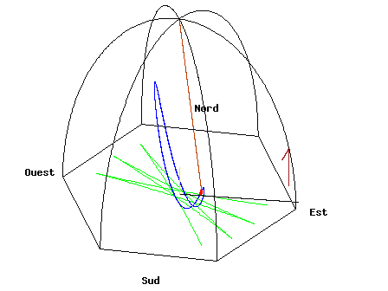
Foucaultsches Pendel

Slide 22
Ruhender Äther
Füllung des absoluten Raumes
Geringe Dichte
Wirbel bilden Materie => Konzentrierter Äther
Medium des Lichtes
Feldmodell => widerspruchsfrei

Slide 23
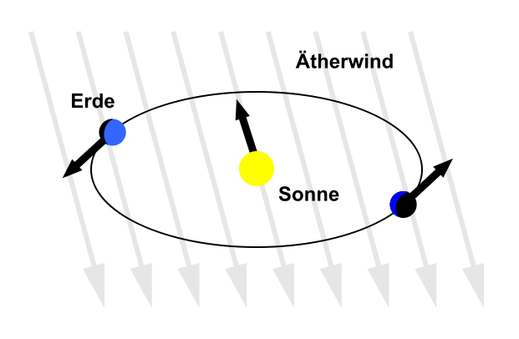
4. Widerlegter Beweis durch Michelson
Versuch des Nachweises des Ätherwindes

Slide 24
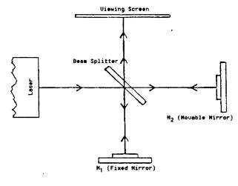
Aufbau

Slide 25
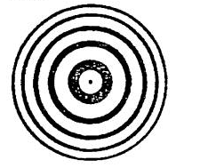
Ergebnis

Slide 26
Probleme mit dem Äther
Unabhängigkeit der Lichtgeschwindigkeit
Postulat von der Konstanz der Lichtgeschwindigkeit
Heterogene Modellannahmen

Slide 27
5. Lorentz‘scher Äther
Der Äther ruht.
Alle Körper bestehen aus positiven und negativen Ladungen.
Äther-Wechselwirkung mit Materie => Lorentzkraft
Schrumpfung eines Objektes in Bewegungsrichtung => entlang des Ätherwindes => Lorentztransformation

Slide 28
Lorentz‘scher Äther
Ätherwind als Ursache, nicht als beweisbare Tatsache
=> Keine Notwendigkeit des Äthers

Slide 29
6. Einstein und die SRT
Äther als absolutes Bezugssystem unbrauchbar => Konstanz der Lichtgeschwindigkeit bewiesen
Sturz der absoluten Zeit- und Raum-Hypothese

Slide 30
Einsteinsche Postulat
Relativitätsprinzip: Gleichberechtigung aller Inertialsysteme, Naturgesetze sind der Form nach invariant.
„Ein Inertialsystem (lat. inert: 'träge, untätig') ist ein besonderes Bezugssystem, in dem sich eine kräftefreie Masse gleichförmig geradlinig, also mit konstanter Geschwindigkeit, bewegt.“ -SpW
2. Konstanz der Lichtgeschwindigkeit

Slide 31
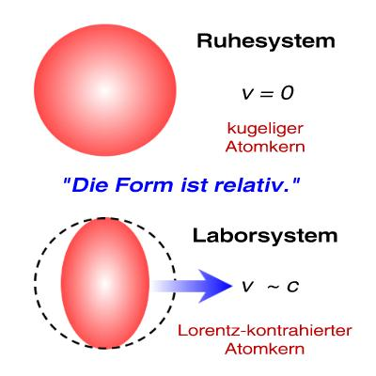
Spezielle Relativitätstheorie
Lorentzkontraktion:
- Stauchung der Länge in Bewegungsrichtung

Slide 32
Zeitdilatation
„Bewegte Uhren gehen langsamer.“
Wichtig: Bewegung ist relativ!
Beispiel: Zugdurchfahrt am Bahnhof
Bewegt sich der Bahnhof am Zug vorbei oder der Zug am Bahnhof vorbei?

Slide 33
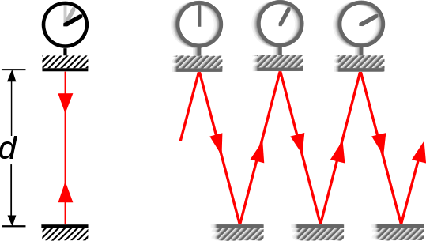
Problem: Mehr Weg in gleicher Zeit?

Slide 34
Heutige Sicht
Äther ist abgeschafft
Jedes Medium bräuchte eigenen Äther => eigene Lichtgeschwindigkeit
Keinerlei Vorstellungen von Quintessence etc. haltbar
Vierdimensionales Raum-Zeit-Kontinuum
String-Theorie greift Äther-Konstrukt auf

Slide 35
Quellen
Bilder aus Wikipedia vom 8.6.2017
„ Vom absoluten Raum und von absoluter Zeit zur dynamischen Raumzeit: Ein Überblick“ Wiley-VCH
http://www.spektrum.de/lexikon/physik/aether/854
„Äther- Physikalische Vorstellungen im Wandel der Zeit“ Christian Mohrdieck, Universität Kiel

Slide 36
Vielen Dank für Ihre Aufmerksamkeit!

